Slide 1
Использование интернет-технологий в процессе отбора персонала
Лупова Евгения
студент магистерской программы
«Управление человеческими ресурсами»

Slide 2
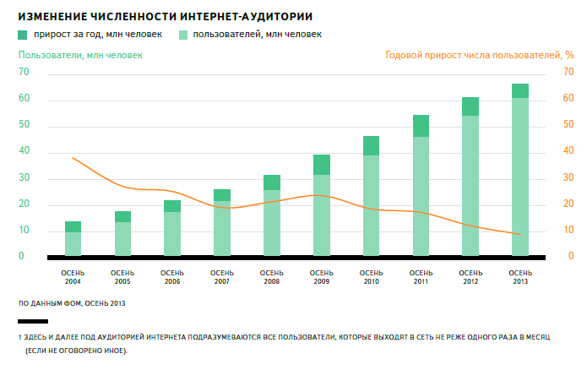
Предпосылки

Slide 3

Цель исследования:
выявить практики и формы использования в компаниях интернет-технологий для соискателей

Slide 4
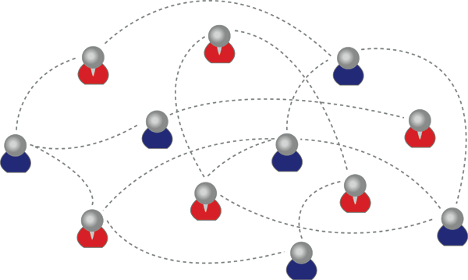
Методы
Анализа сайтов компаний
Анализ профайлов в социальных сетях

Slide 5








Компании
Google
Unilever
KPMG
P&G
Rekitt Benkizer
General Electric
MARS
Яндекс

Slide 6

Что есть?
Описание процесса отбора
Обучающие видео
Мастер-классы/вебинары/конференции
Статьи/интервью с персоналом
Функционал каждого департамента
Принципы компании

Slide 7
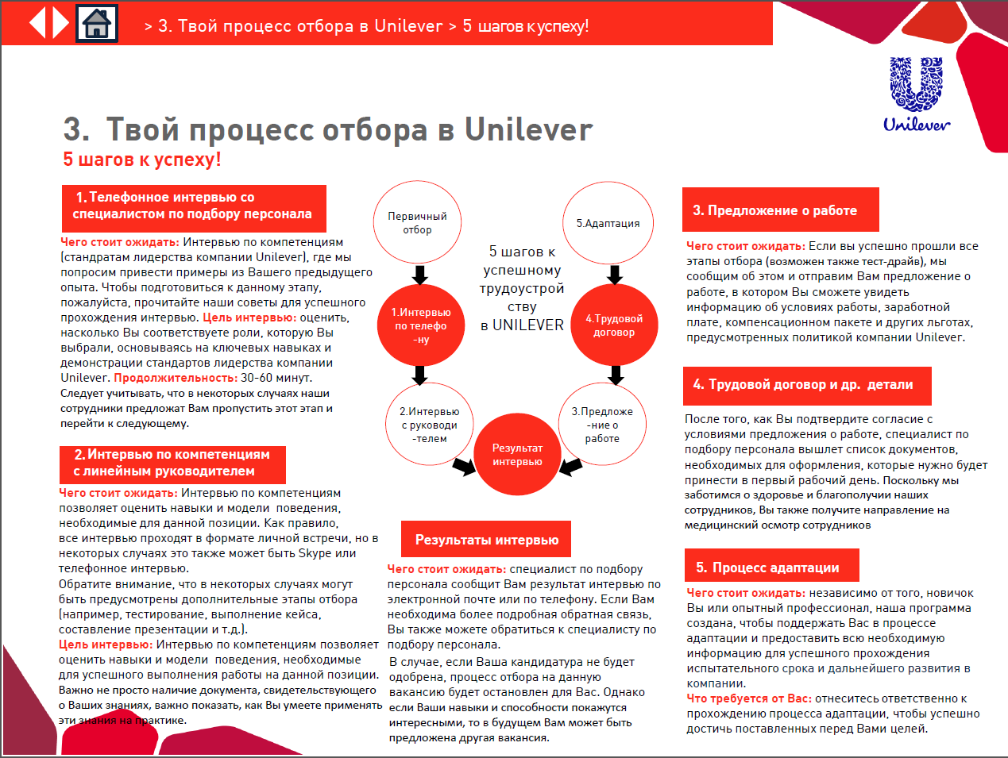
Пример описания процесса отбора

Slide 8
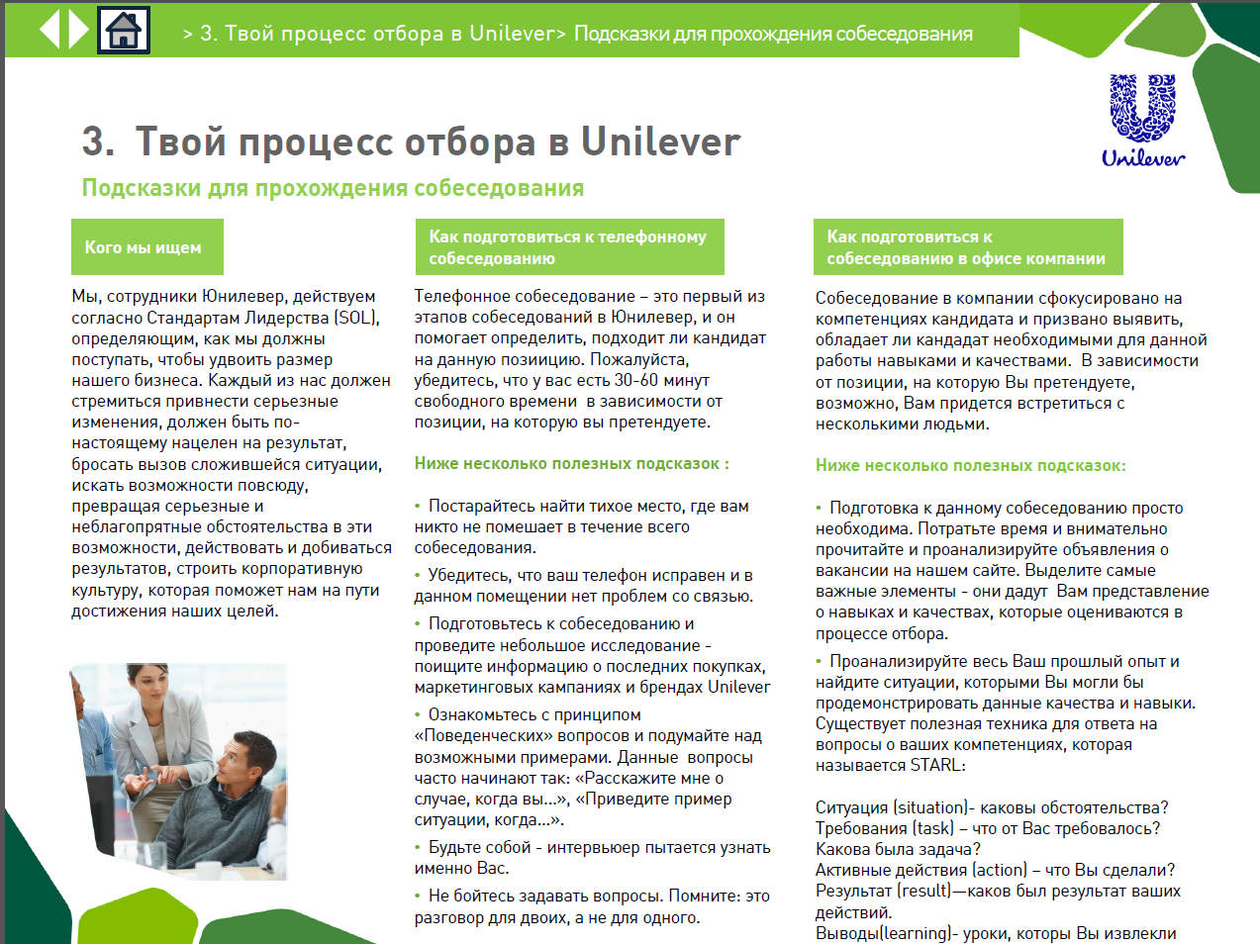
Описание прохождения собеседования

Slide 9
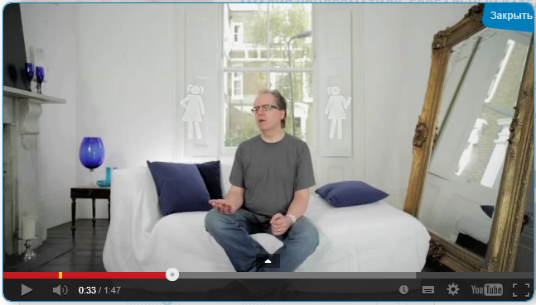
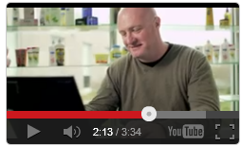
Видео описывающие работу в компании

Slide 10







Проведение мастер-классов и вебинаров

Slide 11
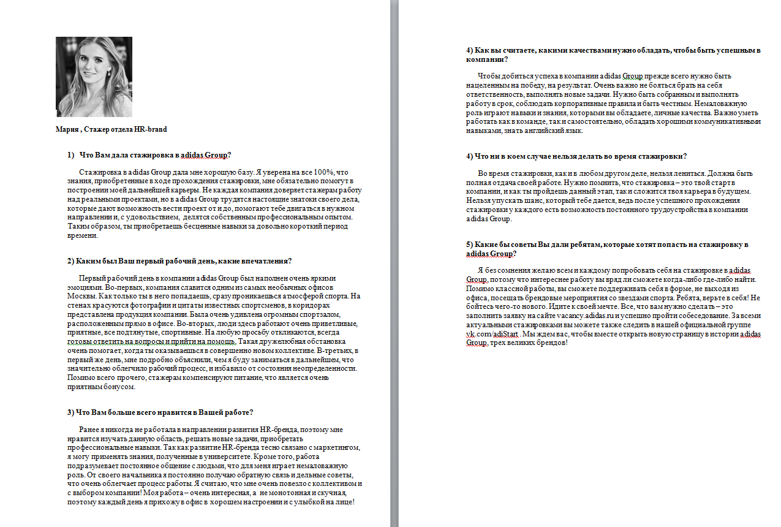
Интервью с сотрудниками

Slide 12
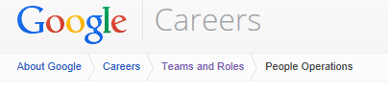

Описание функционала департаментов

Slide 13
Пример базовых принципов
Первым делом – пользователь
Лучше делать что-то одно, но делать это очень и очень хорошо
Чем быстрее, тем лучше
Нужно верить в интернет-демократию
Чтобы пользоваться Интернетом, не нужен компьютер
Бизнес должен быть полезным для всех
Информации много не бывает
Информация должна быть доступна для всех
Серьезным можно быть и без галстука
Отлично – это ещё не предел

Slide 14


Плюсы и минусы
повышение корпоративного имиджа и узнаваемости организации
существенное снижение затрат на подбор персонала
совершенствование инструментов работы с персоналом
консервативная корпоративная культура, препятствующая внедрению новых информационных технологий
большой пул кандидатов

Slide 15

Благодарю за внимание
Лупова Евгения
студент магистерской программы
«Управление человеческими ресурсами»
lupovaevgenia@gmail.com

